Slide 1

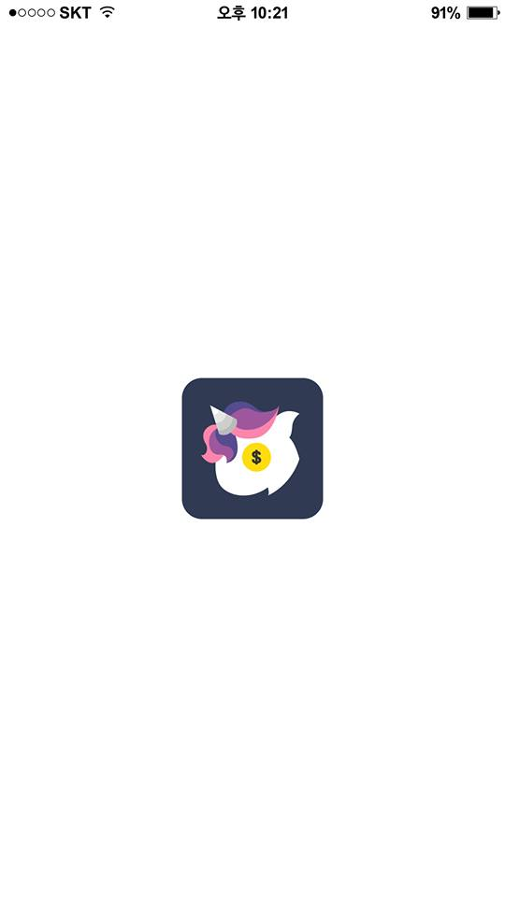
한국 돈으로
환산 기능이 있어 한국돈의 지출이
얼마인지 계산 가능
물건을 구매할 시에
본인이 소지하고 있는 해당 나라의 돈으로
어떻게 내는지 이미지를 통해 보여줌
자신이 가진 지폐 또는 동전 현황을 입력
가계부에 지출내역이
자동으로 정리가 되고,
우리나라의 돈과
해당 나라의 돈으로 얼마를 지출했는지를 알려줌
여행지와 기간 설정

Slide 2




국외 여행을 자주 가는 사람들
외국 돈 계산을 어렵게 느끼는 사람들
해외에서 체계적으로
돈을 지출하고 싶은 사람들
타 해외여행가계부를 사용하기에
복잡함을 느끼는 사람

